Slide 1
第二章作业——递归与分治
一、递归算法时间复杂度分析：
1.采用替换法求解以下递归方程T(n)
T（1）=1
T（n）=T（n-1）+n 当n>1时
2.采用特征方程求解以下递归方程T(n)
T（0）=0；T（1）=1；T（2）=2
T（n）=T（n-1)+9T(n-2)-9T(n-3) 当n>2时
3.采用递归树求解以下递归方程T(n)
T（1）=1；
T（n）=4T（n/2）+n 当n>1时
4.采用递归树求解以下递归方程T(n)
T（1）=1；当n=1
T（n）=4T（n/2）+n² 当n>1时

Slide 2
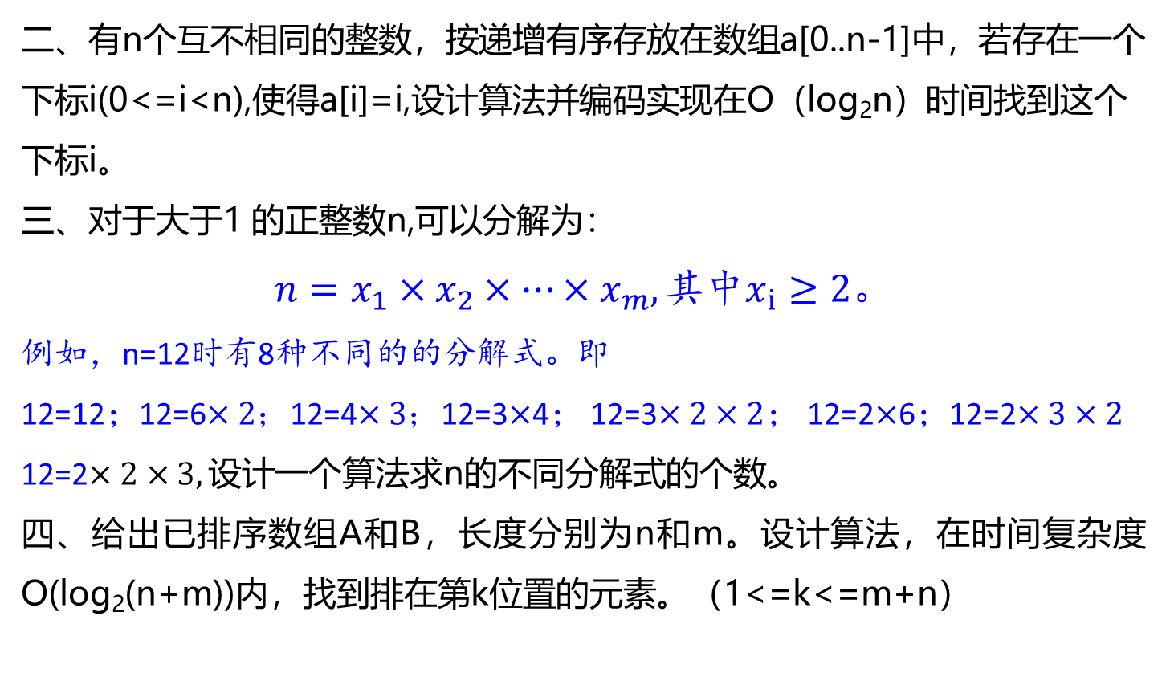
第二章作业——递归与分治
二、有n个互不相同的整数，按递增有序存放在数组a[0..n-1]中，若存在一个下标i(0<=i<n),使得a[i]=i,设计算法并编码实现在O（log₂n）时间找到这个下标i。
三、对于大于1 的正整数n,可以分解为：
$n=x_{1}×$ $x_{2}×…×$ $x_{m},其中x_{i}≥2。$
例如，n=12时有8种不同的的分解式。即
12=12；12=6$×2；$12=4$×3；$12=3$×$4； 12=3$×2×2$； 12=2$×$6；12=2$×3×2$
12=2$×2×3,设计$一个算法求n的不同分解式的个数。
四、给出已排序数组A和B，长度分别为n和m。设计算法，在时间复杂度O(log₂(n+m))内，找到排在第k位置的元素。（1<=k<=m+n）

Slide 3
第二章作业——递归与分治
五、求解逆序数给定一个整数数组A=（a₀,a₁,a₂,….a_{n-1}）,若i<j且a_{i}>a_{j}则
< a_{i} , a_{j} >就为一个逆序对。例如：
数组（3,1,4,5,2）的逆序对有<3,1>、 <3,2>、 <4,2>、 <5,2>、
编程采用分治法求给定的数组A中的逆序对个数。

Slide 4
第二章作业——递归与分治
六、求解循环日程安排问题
【问题描述】设有n=2^{k}个选手要进行网球循环赛，要求设计一个满足以下要求的比赛日程表：
（1）每个选手必须与其他n-1个选手各赛一次。
（2）每个选手一天只能赛一次。
（3）循环赛在n-1天之内结束。
【问题求解】按问题要求可将比赛日程表设计成一个n行n-1列的二维表，其中第i行、第j列表示和第i个选手在第j天比赛的选手。
假设n位选手被顺序编号为1、2、…、n（2^{k}）。

